Slide 1
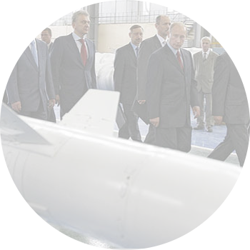
Специфика внедрения АСУ «1С:ERP» на АО «НПО «МРТЗ» на конкретных примерах с рекомендациями
Лебедев Олег,
Руководитель АСУП
АО «НПО«МРТЗ»

Slide 2
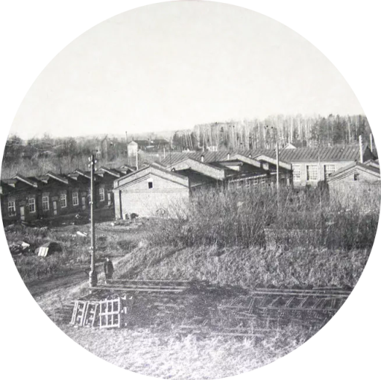
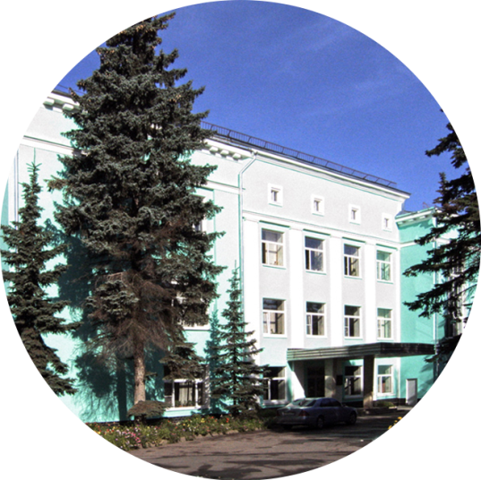
История АО «НПО «МРТЗ»
Год основания – 1900
Начало выпуска
радиоаппаратуры – 1945 год

Slide 3
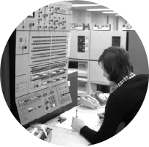
Состояние АСУП до внедрения 1С:ERP
Ядро КИС – АСУП «Горизонт»
2004 год – решение о замене АСУП
«Горизонт» на Axapta
К 2015 году - несколько автономных
информационных систем – «Axapta»,
«1С:Бухгалтерия 6.0», «Баланс», «Оазис», «Налогоплательщик».
2015 год – решение о внедрении новой КИС.

Slide 4
Выбор системы
Цель внедрения – замена разрозненных АСУ на единую КИС класса ERP
Задачи внедрения системы - автоматизация:
Бухгалтерский учет и расчет
себестоимости
Бюджетирование и казначейство
Зарплата и персонал
Производство

Slide 5
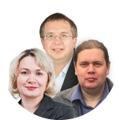
Выбор консультантов (критерии)
Опыт внедрения на аналогичных предприятиях
Наличие успешных завершен-
ных проектов
Рекомендации и отзывы
от других заказчиков
Цена
Адекватность

Slide 6
1С:ERP 2
+
=
Проект автоматизации

Slide 7
Первые шаги в проекте
Проведение предпроектного обследования с целью:
Ознакомить консультантов с нашими требованиями и спецификой
Совместно подготовить и
согласовать договор на внедрение

Slide 8
Первые шаги в проекте
Внедряемый функционал:
Планировали только БУ
Консультанты убедили, что первым проектом должно стать не только внедрение Регламентированного учета, но и расчета себестоимости – чтобы «закрыть» функциональность 3-х ИС: Axapta, 1С:Бухгалтерия 6.0, частично, «Горизонт»
Количество рабочих мест:
Планировали 15 АРМ
После предпроекта – более 50 АРМ

Slide 9
Первые шаги в проекте
Сроки внедрения:
«Привязка» к отчетным периодам
График платежей:
Аванс и расчет по факту исполнения этапов договора
Состав команды:
Следить и требовать, чтобы проект выполняли те же консультанты, что участвовали в предпроекте

Slide 10
Кадровые ресурсы проекта
Проектная команда с нашей стороны:
РП – главный бухгалтер
Владельцы процессов
Ключевые пользователи
Администратор проекта
ИТ-специалисты
Проектная команда со стороны ВЦ «Раздолье»:
Руководитель проекта
Консультанты-аналитики
Разработчики

Slide 11
Организация взаимодействия в проекте
Совещания проектной группы:
Проводились еженедельно в согласованное время
Участники – в среднем 12 человек - костяк
Актуализация списка задач проекта. Не терять темп!
Согласование спорных вопросов
Контроль
«1С:Документооборот 8»:
Согласование и ознакомление с проектными документами
Уведомления по почте с копией руководителям

Slide 12
Сложные задачи проекта
Инфраструктурные задачи:
Понадобилась частичная модернизация ЛВС
Потребовалось модернизировать 12 компьютеров, заменить 6 компьютеров, закупить дополнительно 12 компьютеров
В планах – покупка нового сервера приложения и терминального сервера
Финансовые:
Наш бюджет проекта возрос из-за решения инфраструктурных проблем
Бюджет работ Консультантов возрос из-за появления дополнительных требований к функционалу системы (доработки)
Докупка лицензий

Slide 13
Сложные задачи проекта
Изначальный план:
Автоматизация бухгалтерского учета (200-Приказ, 275-ФЗ)
Автоматизация 15 АРМ в бухгалтерии
Текущий результат:
Автоматизирована вся цепочка движения ТМЦ и ГП
Своими силами автоматизированы склады
В системе работает до 100 пользователей

Slide 14
Сложные задачи проекта
Перераспределение функций:
Ввод первичных документов из
ВЦ «на места»
Создана группа НСИ
Непростое обучение:
Около 100 пользователей
Кладовщики и бухгалтеры в цехах могут не уметь пользоваться ПК
Обучение силами АСУ. Инструкции. Индивидуальная работа с каждым.

Slide 15
Сложные задачи проекта
Доработки системы:
Без них не обойтись
Оценивать трудоемкость и
влияние на обновление
Обновление релизов:
Релизы выходят часто
Некоторые неудачные, не все нужны на предприятии. Обновляем по необходимости.
Обновление в ходе внедрения не проводить

Slide 16
Сложные задачи проекта
Сложность. Нужно актуализировать регламенты при изменении бизнес-процессов
Актуализация и расширение инструкций – Группа НСИ
Отказ от работы в двух системах
(«старой» и «новой»)
Вся первичка сдается в бухгалтерию
ТОЛЬКО из 1С

Slide 17
Текущая ситуация и планы
Запустили 2 новых проекта:
Автоматизация Бюджетирования в 1С:ERP
Автоматизация расчета зарплаты и кадрового учета
Следующий год – проект автомтизации
Управления производством:
Отказ от АСУ «Горизонт»

Slide 18
Спасибо за внимание!
Лебедев Олег,
Руководитель АСУП
АО «НПО«МРТЗ»

